Slide 1

Применение ML

Slide 2
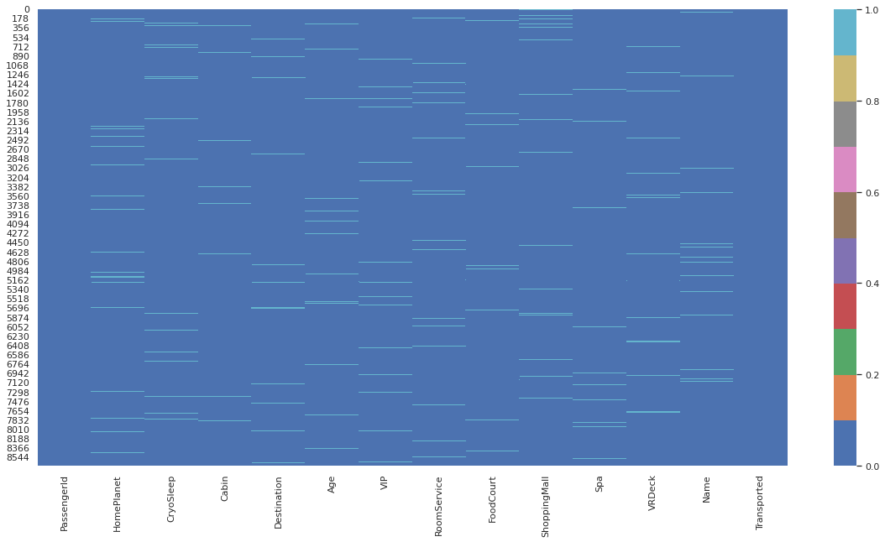
Обработка датасета
AGE – линейная интерполяция
Числовые - 0
Категориальные – “0”

Slide 3
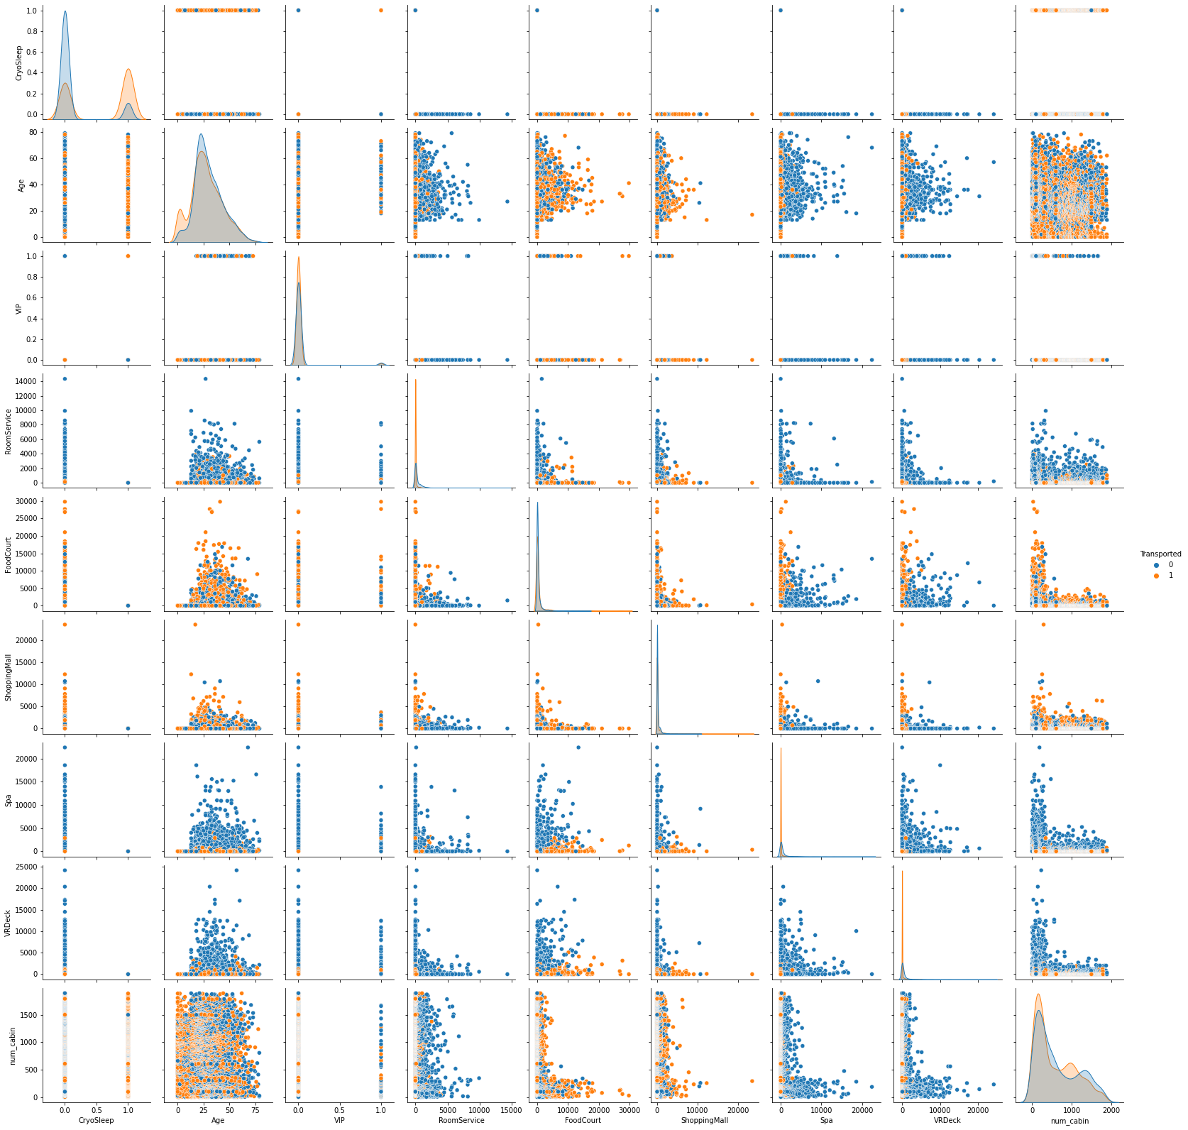

Slide 4
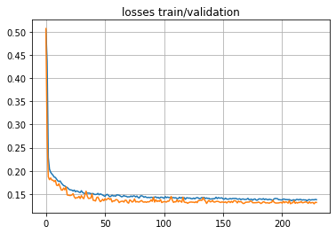
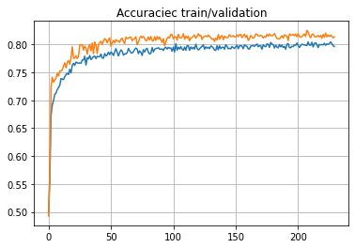
Kaggle Score: 0.80126
Архитектура нейросети
Model: "sequential"
_________________________________________________________________
Layer (type) Output Shape Param #
================================================================ dense_19 (Dense) (None, 100) 2600
batch_normalization_8 (None, 100) 400
(BatchNormalization)
dropout_12 (Dropout) (None, 100) 0
dense_20 (Dense) (None, 200) 20200
batch_normalization_9 (None, 200) 800
(BatchNormalization)
dropout_13 (Dropout) (None, 200) 0
dense_21 (Dense) (None, 200) 40200
dropout_14 (Dropout) (None, 200) 0
dense_22 (Dense) (None, 100) 20100
dense_23 (Dense) (None, 1) 101
================================================================Total params: 84,401
Trainable params: 83,801
Non-trainable params: 600

Slide 5
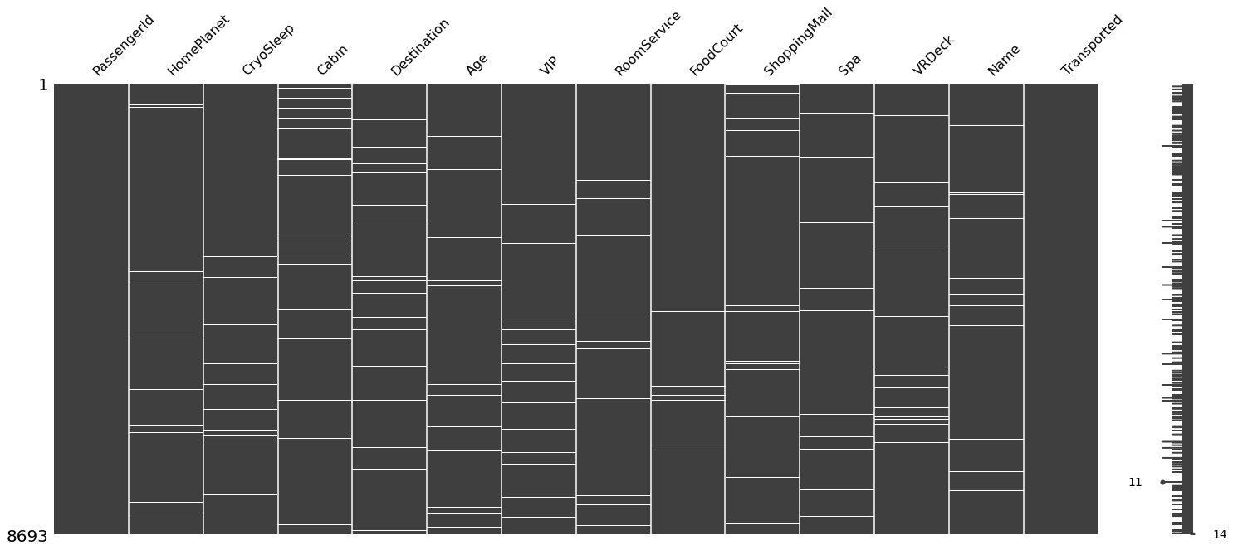
Обработка датасета для модели Логистическая регрессия.

Slide 6
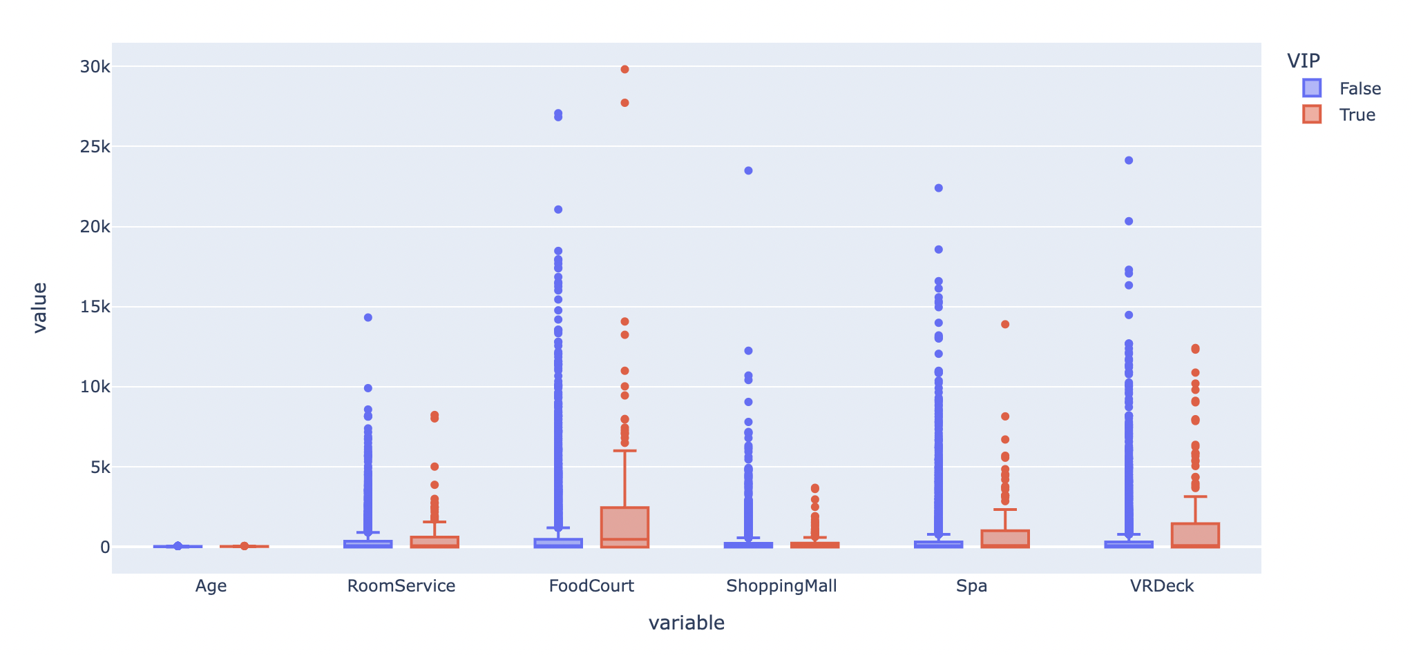
Обработка датасета для модели Логистическая регрессия. Взгляд на выбросы.
Очевидны выбросы
как для категории VIP-пассажиров, так и для простых граждан.
Удалить терминальные значения для каждой категории граждан.

Slide 7
Обработка датасета для модели Логистическая регрессия. Заполнение пропусков.
Логика заполнения отсутствующих данных:
HomePlanet: самым часто встречающимся значением;
CryoSleep: False если траты == 0, True, если траты были;
Cabin: заполнить пропуски значением людей, с кем путешествовал этот человек;
Destination: самым часто встречающимся направлениям для жителя определенной планеты;
Age: среднем для жителя определенной планеты;
VIP: False, тк VIP это чаще привилегированная когорта пассажиров, следовательно, их меньше ;
RoomService, Spa, FoodCourt, ShoppingMall, VRDeck: средним для категории VIP;
Name: заполнить "unknown", кажется, что признак нам не пригодится.

Slide 8
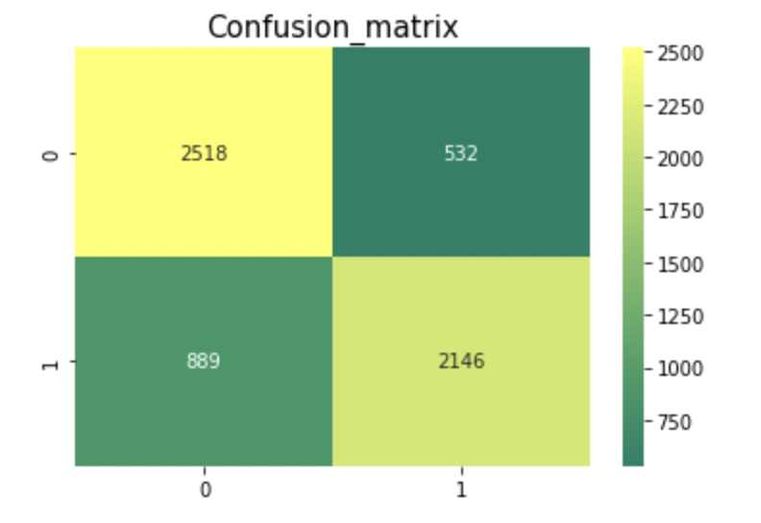
Построение модели Логистическая регрессия и оценка качества.
Модель: лог.регрессия
Разделение на обучающую и валидационную выборки = 0.3
Accuracy = 0.7661
The cross validated score for Logistic regression is: 0.7665
Kaggle score на test: 0.76806

Slide 9
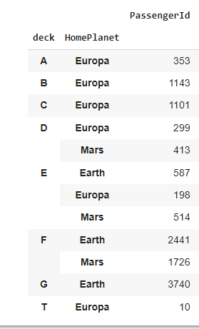
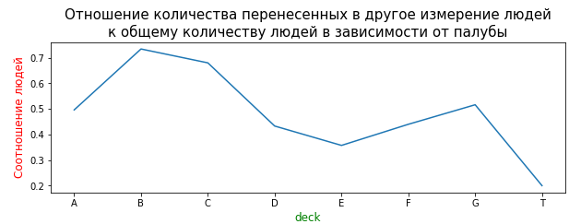
Обработка датасета для модели CatBoost и XGBoost
- заметили закономерности между домашней планетой и палубой размещения.
- учитывали процент заполнения пассажиров на каждой палубе
- по данным закономерностям заполнили пропущенные значения Deck, Side, HomePlanet.
I am here because I love to give presentations.

Slide 10





Обработка датасета для модели CatBoost и XGBoost
P
S
A
B
C
D
E
F
G
T

Slide 11
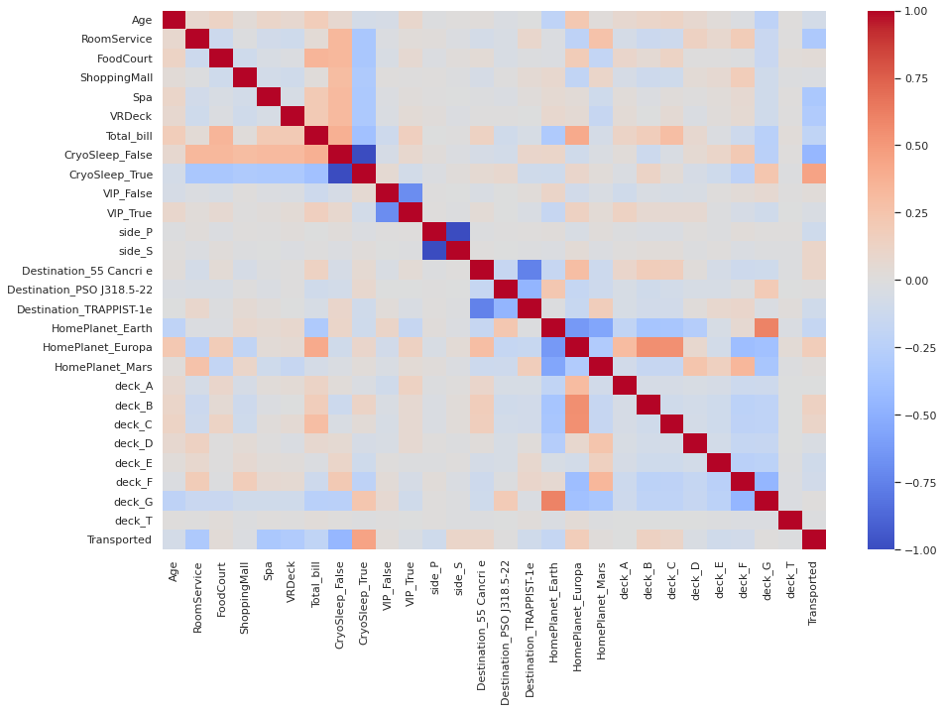
Обработка датасета для модели CatBoost и XGBoost

Slide 12
Обработка датасета для модели CatBoost и XGBoost
CatBoost model
XGBoost model
model_cb = cb.CatBoostClassifier(
n_estimators = 4000,
learning_rate = 0.01)
model_cb.fit(X_train, y_train, use_best_model=True, at_features=categorical_features_indices,
eval_set=[(X_val, y_val)],
early_stopping_rounds=2000,
verbose = 2000)
model = XGBClassifier()
params = {'learning_rate': 0.15,
'max_depth': 4,
'n_estimators': 100}
Score:0,80780
Score: 0,80056

Slide 13
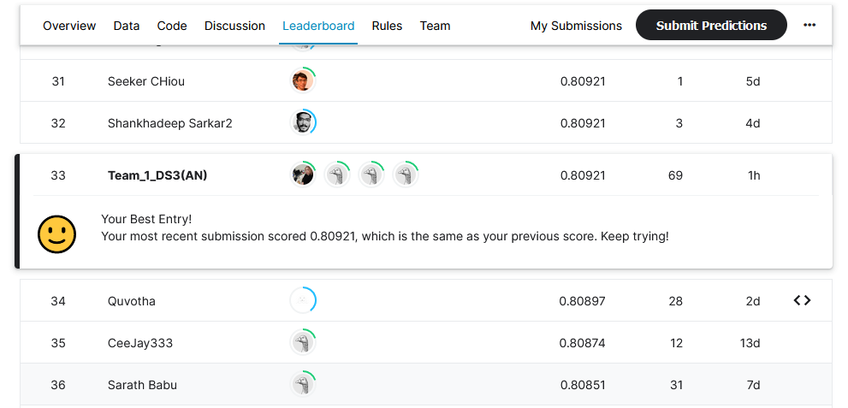
Score на Kaggle.com

Slide 14
СПАСИБО ЗА ВНИМАНИЕ!

